Slide 1
Блок 3. Интерактивный контент – целевая аудитория,
маркетинг, упаковка
Чего хочет потребитель?
Команда “Organic Booster“, +38067-17-17-577, info@organicukraine.org.ua

Slide 2
Портрет покупателя «Магазин возле дома»
На примере сети магазинов здорового питания «Ягода», г. Запорожье
Мария ОРЛОВСЬКА
Команда “Organic Booster“, +38067-17-17-577, info@organicukraine.org.ua

Slide 3
Женщина 30 – 40 лет
Команда “Organic Booster“, +38067-17-17-577, info@organicukraine.org.ua

Slide 4
Посещаемость – несколько раз
в неделю
Команда “Organic Booster“, +38067-17-17-577, info@organicukraine.org.ua

Slide 5
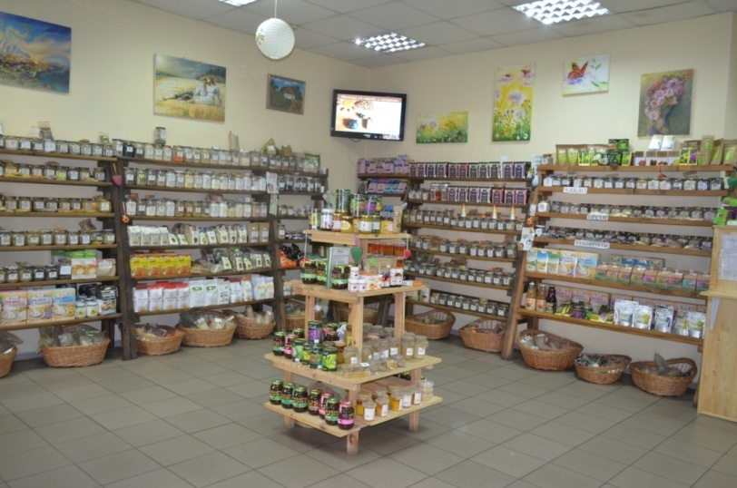
Интересы
Команда “Organic Booster“, +38067-17-17-577, info@organicukraine.org.ua

Slide 6
Приоритеты
при выборе товара
Команда “Organic Booster“, +38067-17-17-577, info@organicukraine.org.ua

Slide 7
Необходимость
в консультациях
Команда “Organic Booster“, +38067-17-17-577, info@organicukraine.org.ua

Slide 8
Интерес к органическим товарам
Команда “Organic Booster“, +38067-17-17-577, info@organicukraine.org.ua

Slide 9
Интерес к органическим товарам
Команда “Organic Booster“, +38067-17-17-577, info@organicukraine.org.ua

Slide 10
Приоритет при выборе магазина
Команда “Organic Booster“, +38067-17-17-577, info@organicukraine.org.ua

Slide 11
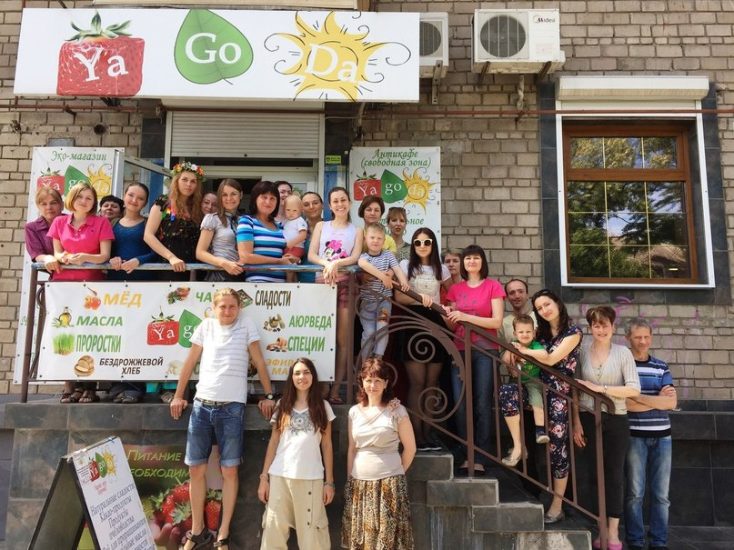
Общие черты
Доверие к магазину
Удовлетворенность ассортиментом
Приоритет натуральным товарам
Поход в магазин как встреча с единомышленниками
Команда “Organic Booster“, +38067-17-17-577, info@organicukraine.org.ua

Slide 12
Блок 3. Интерактивный контент – целевая аудитория,
маркетинг, упаковка
Маркетинг и упаковка.
Команда “Organic Booster“, +38067-17-17-577, info@organicukraine.org.ua

Slide 13
Основные составляющие бизнеса:
Производство - создание ценности,
Маркетинг - привлечение внимания или создание спроса на ту ценность, созданная,
Продажа - потенциальный потребитель становится реальным клиентом,
Доставка ценности - обеспечение клиентов обещанным, обратная связь и удовлетворенность клиента,
Финансы.
Команда “Organic Booster“, +38067-17-17-577, info@organicukraine.org.ua

Slide 14
МАРКЕТИНГ $≠$ПРОДАЖА
Маркетинг - это искусство и наука поиска потенциальных клиентов, то есть людей, которые будут заинтересованы в Вашем предложении.
Команда “Organic Booster“, +38067-17-17-577, info@organicukraine.org.ua

Slide 15
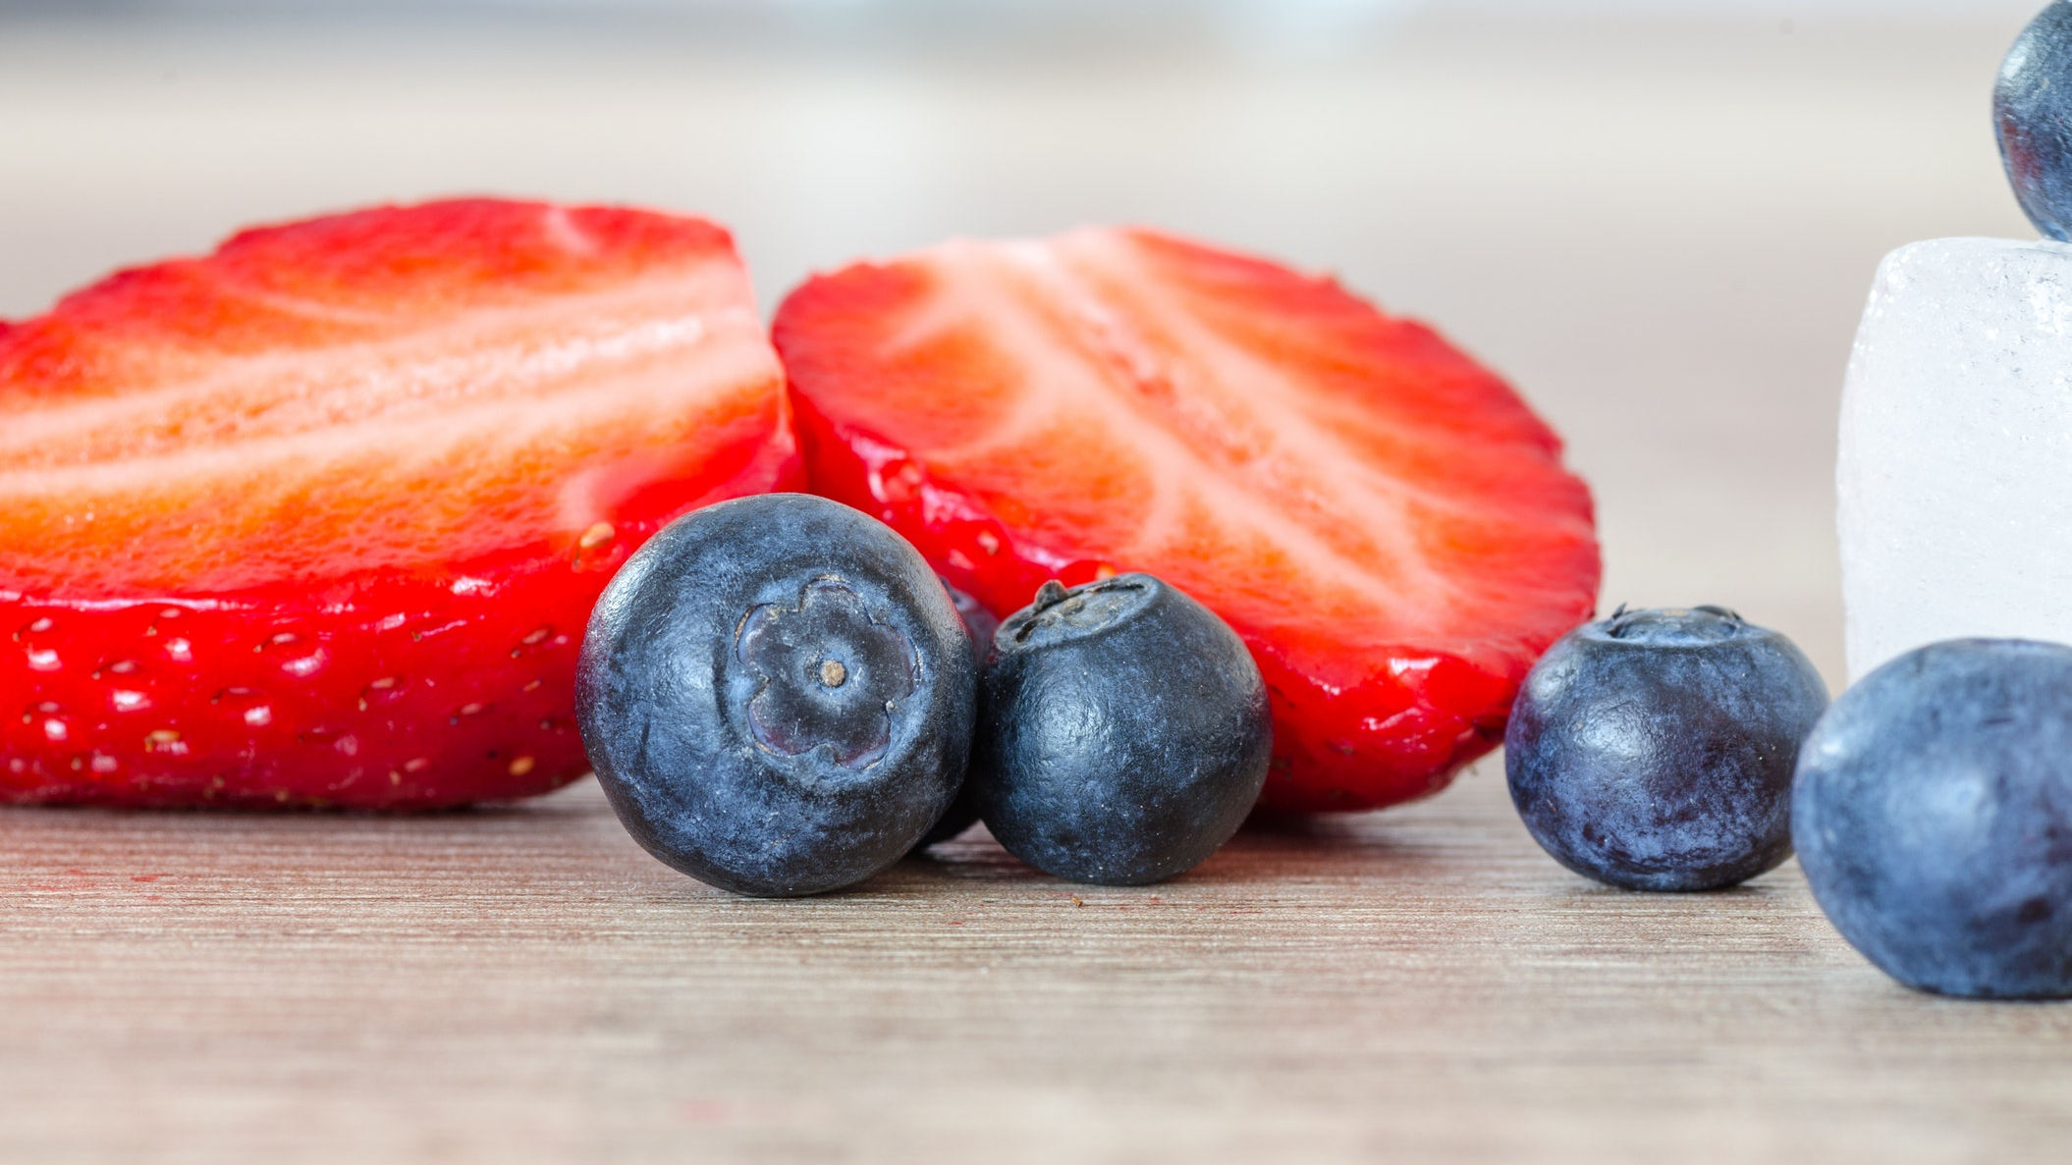
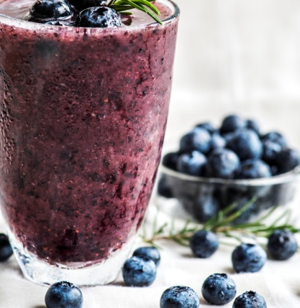
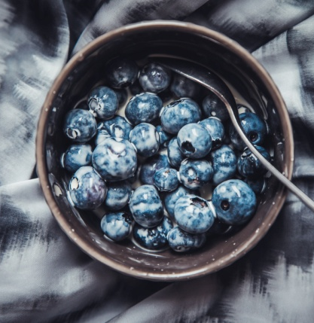
Маркетинг становится все более важным
Потому что рынок - это самое важное.
Найдите привлекательный для Вас рынок - чтобы постоянно улучшать свое предложение на нем,
Чтобы найти такой рынок нужно иметь терпение и желание исследовать,
Какие бы черные ни были черноземы и какой бы классной ни была команда: для созданной Вами ценности - нужен рынок.
Команда “Organic Booster“, +38067-17-17-577, info@organicukraine.org.ua

Slide 16
Системно изучайте рынок. Знание и понимание целевого рынка - это Ваш актив.
Какие инструменти?
Offline,
Online,
GOOGLE + ЧЕЛОВЕК = ТВОРЧЕСКИЙ и АССОЦИАТИВНИЙ ПОИСК.
I have not failed. I've just found 10,000 ways
that won't work (с) A. Edison
Команда “Organic Booster“, +38067-17-17-577, info@organicukraine.org.ua

Slide 17
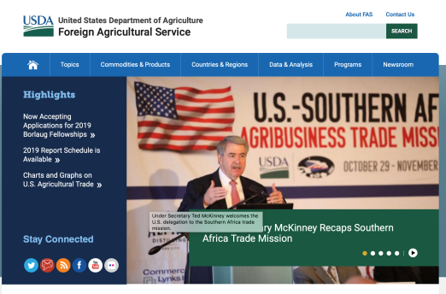
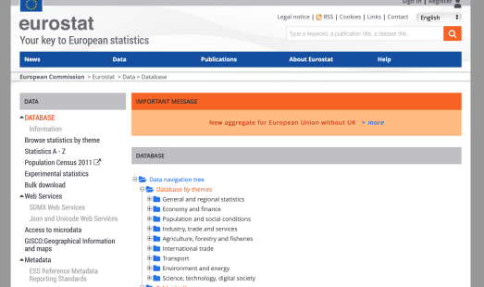
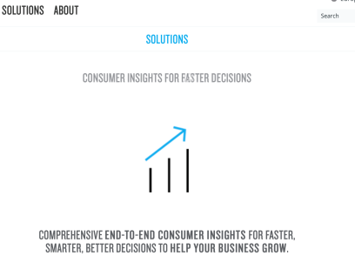
статистика по рынку,
понимание трендов,
возможность проанализировать
конкурентов и потрибителей
Команда “Organic Booster“, +38067-17-17-577, info@organicukraine.org.ua

Slide 18
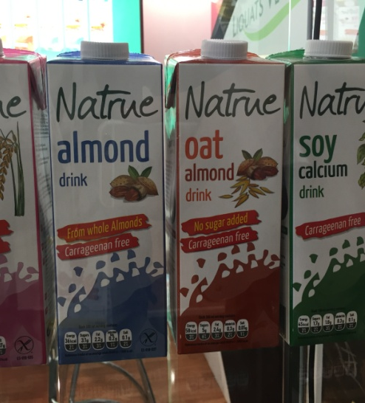
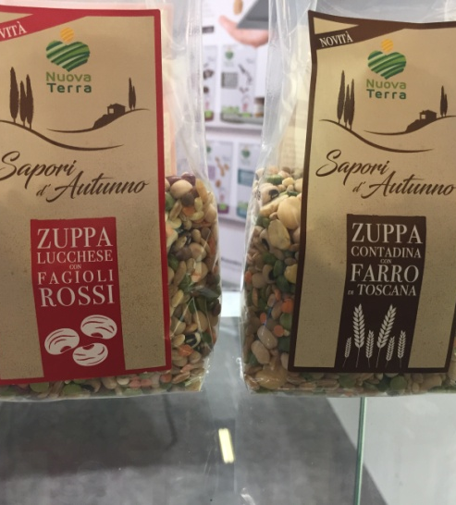
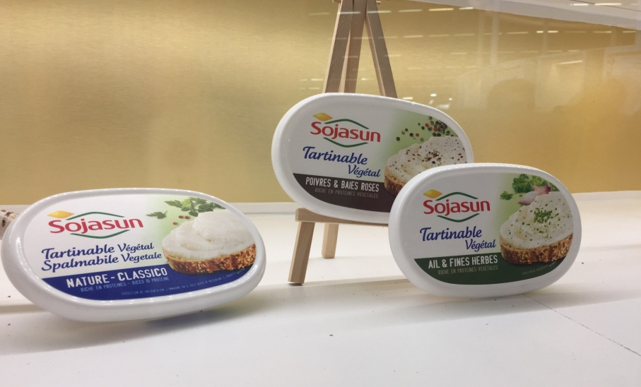
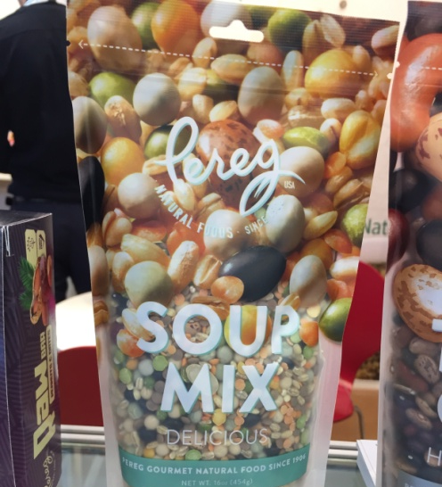
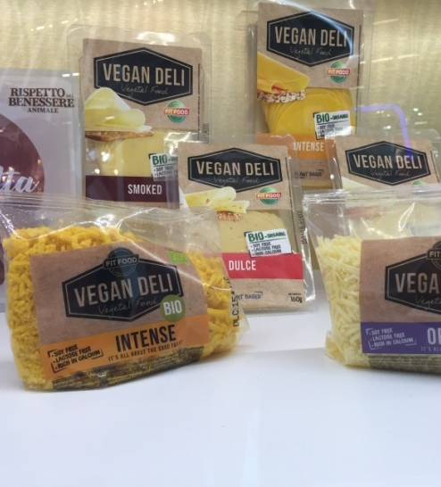
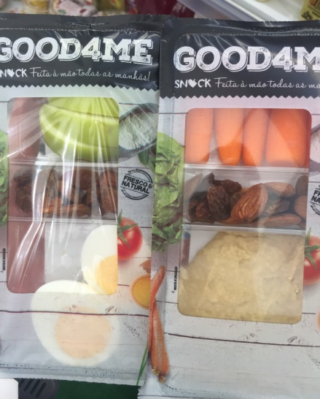
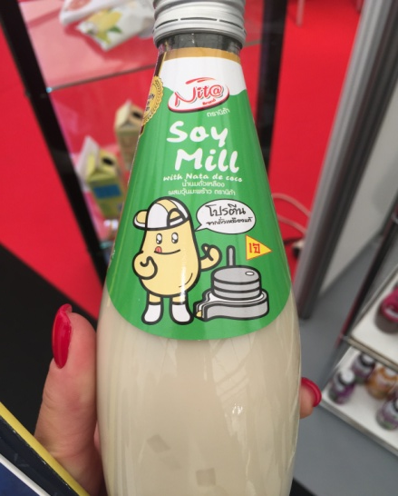
Команда “Organic Booster“, +38067-17-17-577, info@organicukraine.org.ua

Slide 19
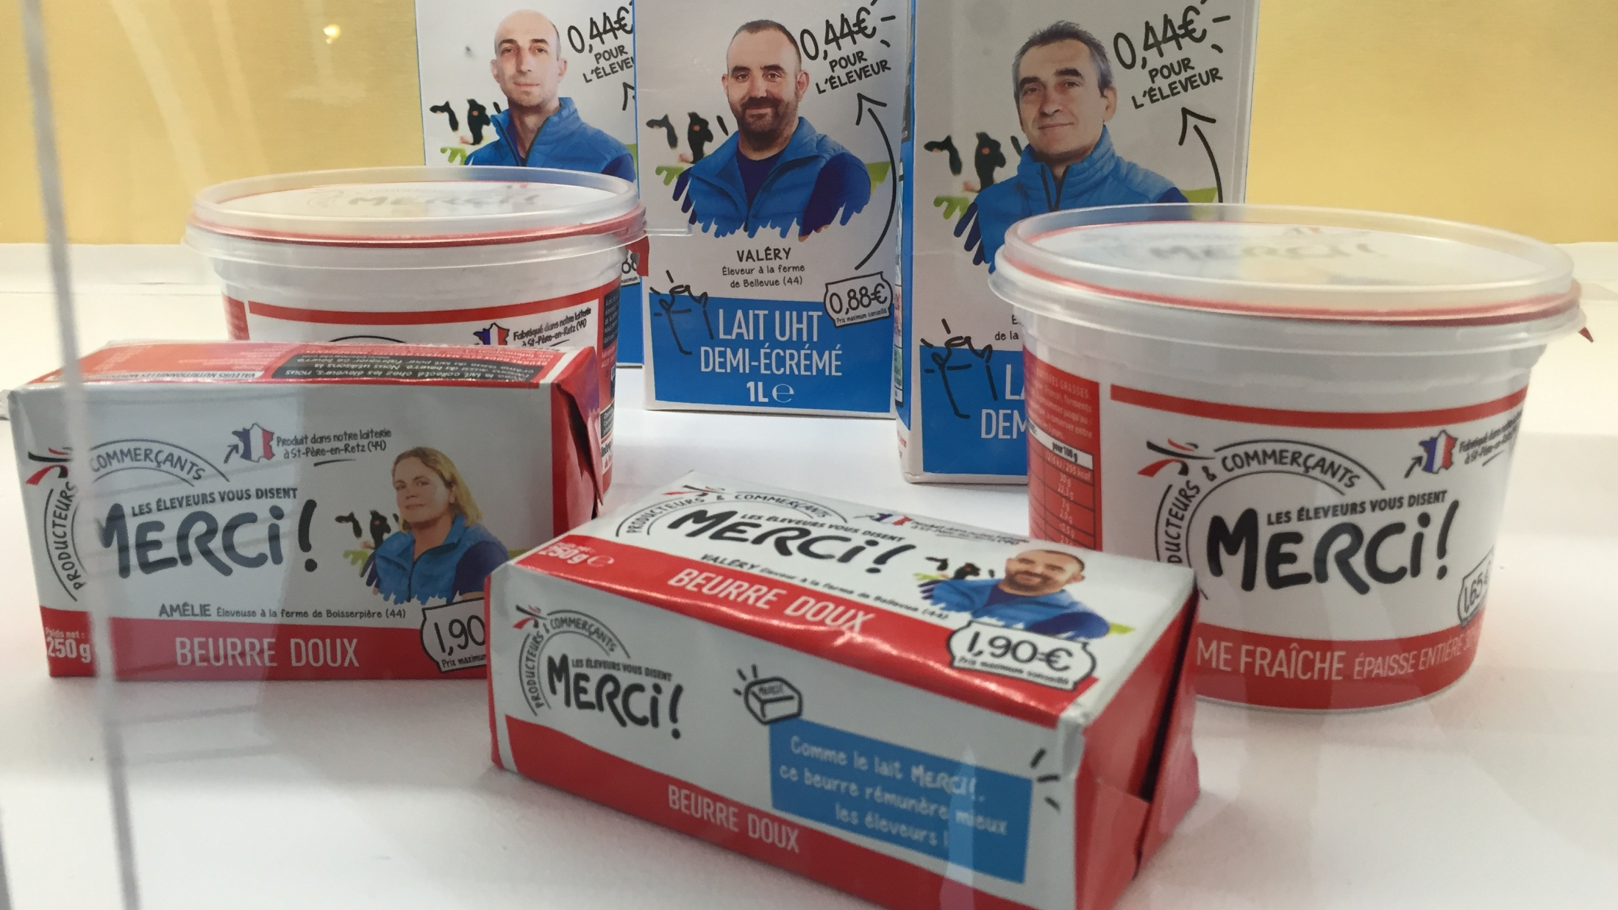
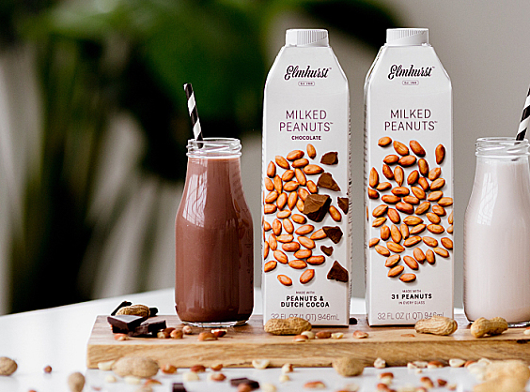
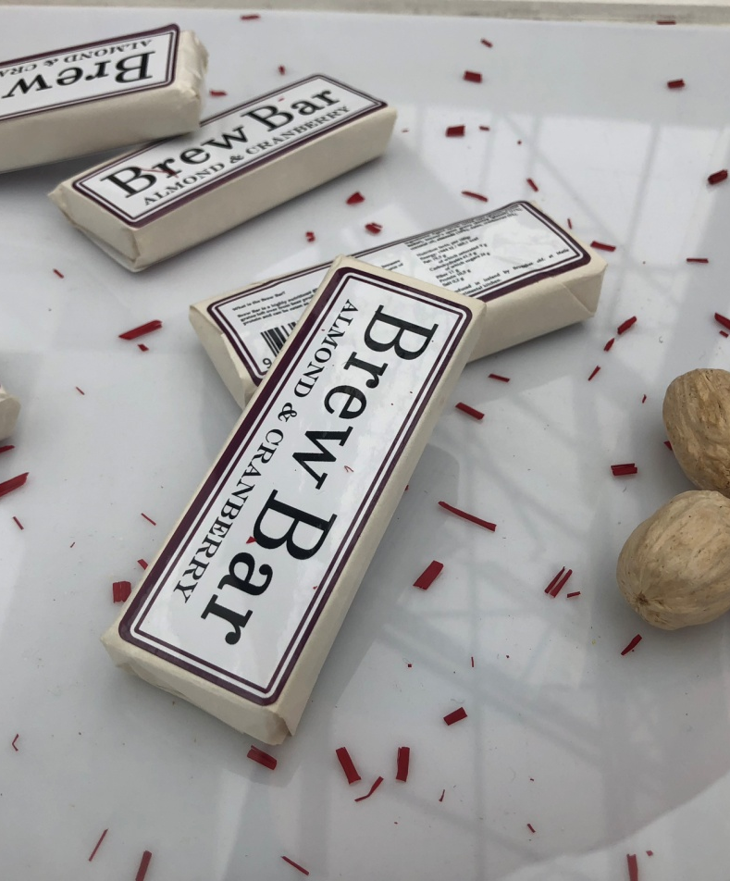
Щодо трендів?
Як це працює?
SIAL 2018, BIOFACH 2019
Упаковка продукта. Consumer-friendly + waste intelligence + история + максимум информации для потребителя (алергены, питательность) + аутентичность (например, крафтовая бумага). Simple, but chic.
Команда “Organic Booster“, +38067-17-17-577, info@organicukraine.org.ua

Slide 20
Протеин растительного происхождения вступает в силу через
1) веганскую / вегетарианскую культуру потребления
2) возрастающую численность населения
3) функциональное полезное питание как основное требование поколения "z"
Настоящим открытием стали бобовые, суповые смеси (чечевица, нут, фасоль, горох)
Команда “Organic Booster“, +38067-17-17-577, info@organicukraine.org.ua

Slide 21
Брендирование, дизайн, концепция продукта –
важные составляющие успеха на европейских полках!
Команда “Organic Booster“, +38067-17-17-577, info@organicukraine.org.ua

Slide 22
Нишевые продукты становятся
основным компонентом рациону
Команда “Organic Booster“, +38067-17-17-577, info@organicukraine.org.ua

Slide 23
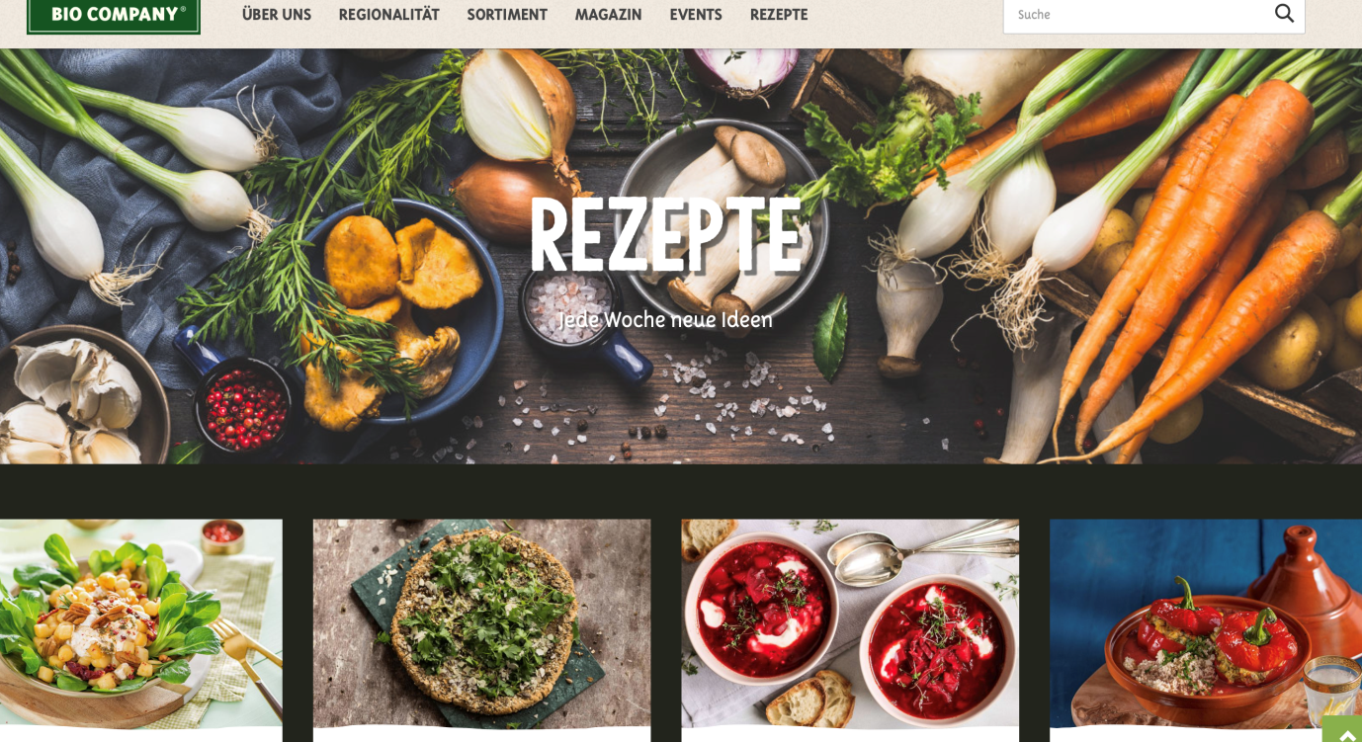
Ваш сайт: это центр Вашей коммуникации с миром, это Ваша история, которая должна вызывать эмпатию у потребителя, это Ваша лучшая визитная карточка. Что нужно учесть: язык общения, создания эмоций через визуализацию, речь цветов и шрифтов, история - рассказ, структура и навигация, мобильная версия.
Команда “Organic Booster“, +38067-17-17-577, info@organicukraine.org.ua

Slide 24
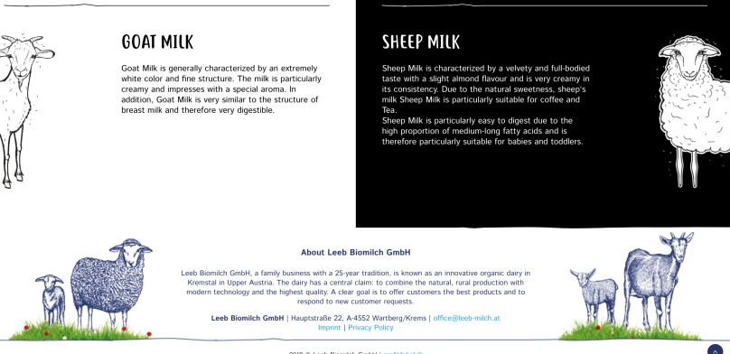
Формируйте свою прозрачную и профессиональную историю. Кто из Вас имеет историю? Историю успеха, производственных или иных достижений, или есть чем гордиться, например сертификатом IFS, GlobalG.A.P., BRC и т.д.? Кто умеет ею поделиться? Никто.
Команда “Organic Booster“, +38067-17-17-577, info@organicukraine.org.ua

Slide 25
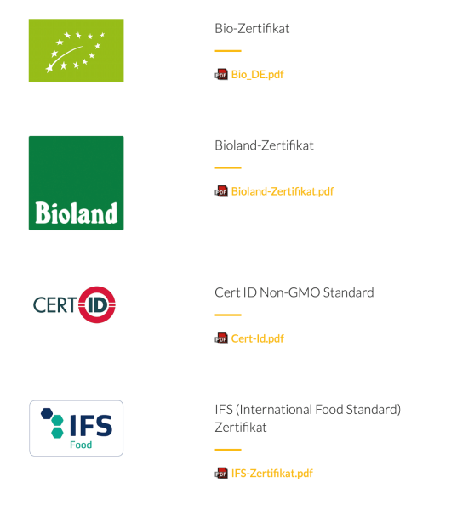
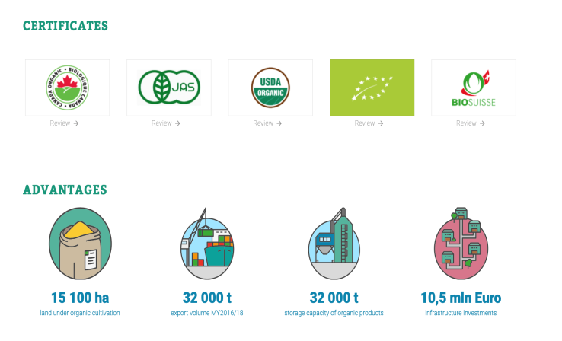
Репутация.
То, как Вас воспринимают рынок - становится Вашей реальностью. А честность и открытость - всегда лучшие стратегии, и не только с точки зрения морали.
Команда “Organic Booster“, +38067-17-17-577, info@organicukraine.org.ua

Slide 26
«Смертный» грех маркетинга - быть скучным »
Команда “Organic Booster“, +38067-17-17-577, info@organicukraine.org.ua

Slide 27
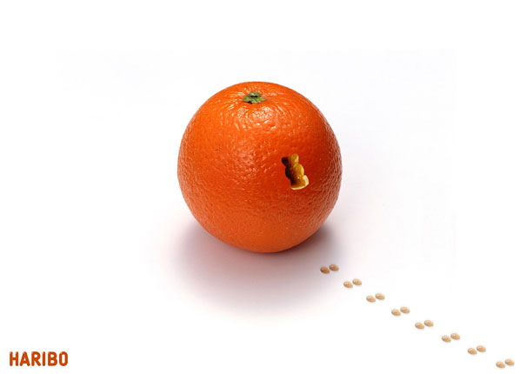
Если Вас не замечают, Вы проиграли (с) Сет Годин
Команда “Organic Booster“, +38067-17-17-577, info@organicukraine.org.ua

Slide 28
Создавайте «крючки внимания».

Slide 29
БЛОК № 3. Интерактивный контент – целевая аудитория, маркетинг, упаковка
Успешный опыт внедрения маркетинга на примере органического хозяйства
Команда “Organic Booster“, +38067-17-17-577, info@organicukraine.org.ua

Slide 30
C O L L A B O R A T I O N
Команда “Organic Booster“, +38067-17-17-577, info@organicukraine.org.ua

Slide 31
Команда “Organic Booster“, +38067-17-17-577, info@organicukraine.org.ua

Slide 32
Команда “Organic Booster“, +38067-17-17-577, info@organicukraine.org.ua

Slide 33
Команда “Organic Booster“, +38067-17-17-577, info@organicukraine.org.ua

Slide 34
Команда “Organic Booster“, +38067-17-17-577, info@organicukraine.org.ua

Slide 35
Команда “Organic Booster“, +38067-17-17-577, info@organicukraine.org.ua

Slide 36
Команда “Organic Booster“, +38067-17-17-577, info@organicukraine.org.ua

Slide 37
Команда “Organic Booster“, +38067-17-17-577, info@organicukraine.org.ua

Slide 38
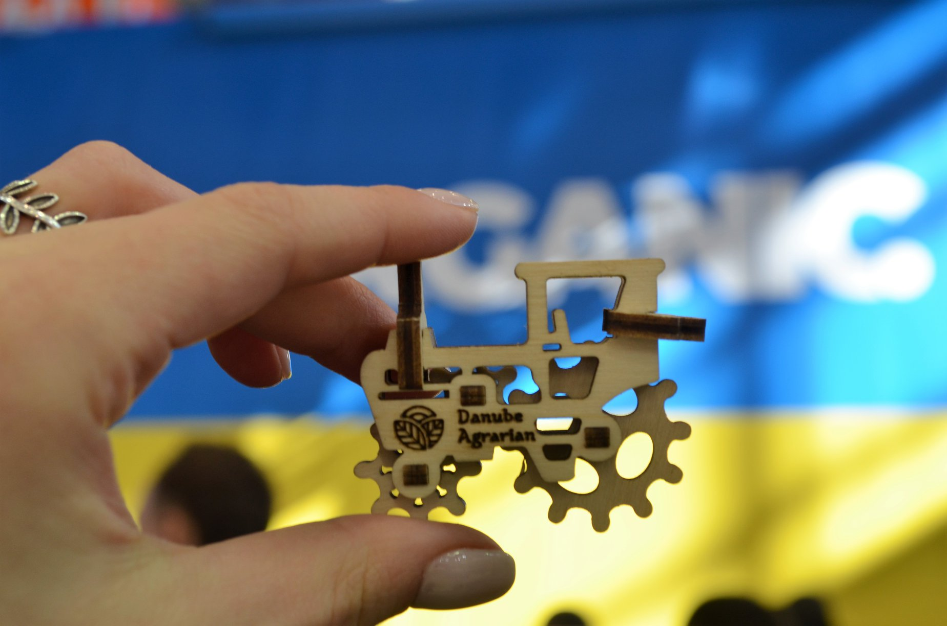
Команда “Organic Booster“, +38067-17-17-577, info@organicukraine.org.ua

Slide 39
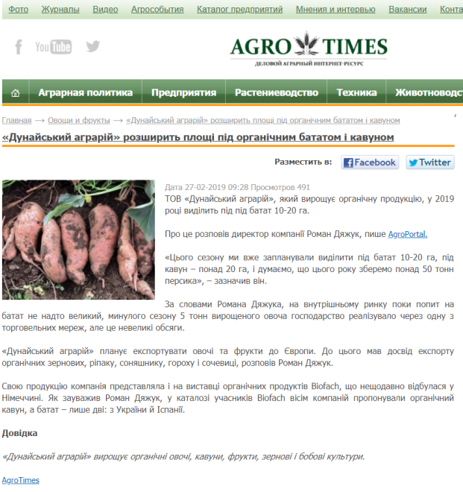
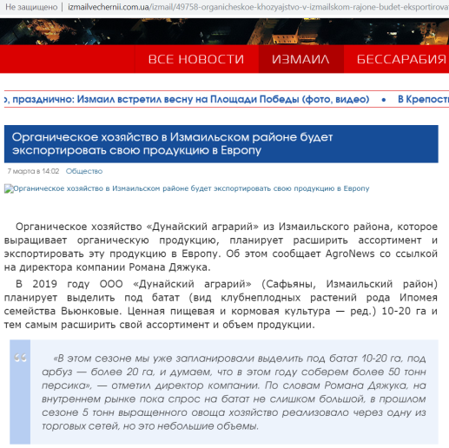
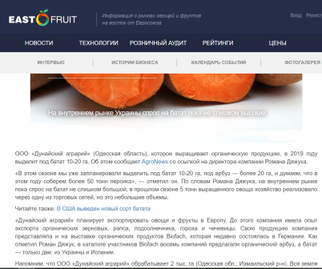
Команда “Organic Booster“, +38067-17-17-577, info@organicukraine.org.ua

Slide 40
Команда “Organic Booster“, +38067-17-17-577, info@organicukraine.org.ua

Slide 41
ПРАКТИЧЕСКОЕ УПРАЖНЕНИЕ №3
Что говорит упаковка?
Команда “Organic Booster“, +38067-17-17-577, info@organicukraine.org.ua

Slide 42
КОФЕ-ПАУЗА
Команда “Organic Booster“, +38067-17-17-577, info@organicukraine.org.ua

Slide 43
РАЗМЫШЛЯЕМ, ПРИМЕРЯЕМ, ТРИНЕРУЕМ
Команда “Organic Booster“, +38067-17-17-577, info@organicukraine.org.ua

Slide 44
ИНДИВИДУАЛЬНОЕ ОБЩЕНИЕ
Команда “Organic Booster“, +38067-17-17-577, info@organicukraine.org.ua

